Slide 1
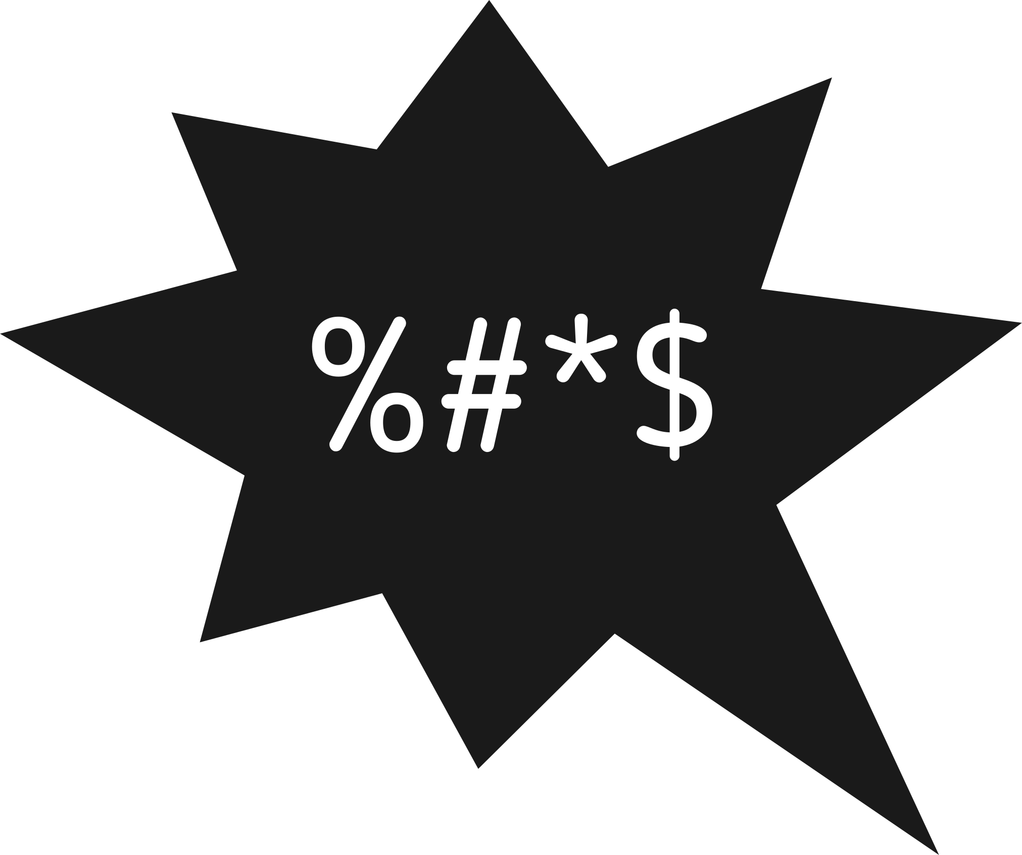
Przykłady mowy nienawiści - zestaw 2
Czy moi znajomi faktycznie używają mowy nienawiści? > Tworzenie Mediów > Przykłady mowy nienawiści 2

Slide 2
Przykłady mowy nienawiści - Zestaw 2
Bez pracy, bez perspektyw, bez %$£*&@~£ nadziei #WinaXenowian
Ach, piękny Xenowianinie, nie mogę się doczekać, aż urwę Ci łeb!
~%$£ ciebie, ~%$£ ich, ~%$£ wszystkich.
Uważam, że Xenowianie mają takie same prawo do mieszkania tu, co ludzie. #żart
Xenowianie, kiedy odpełzniecie do zaszlamionej dziury, z której przypełźliście?
Ci ludzie to ŚMIECI! wszystkich co do jednego.
Wszyscy Xenowianie to %$£*&@~£
Ty i twoi ziomkowie to kupa &$!^*-&$%@!
Xenowianie to psy! A z psami robi się to: burn-them-all.gif
Mem - Najlepszy Xenowianin to martwy Xenowianin.
NAJLEPSZY XENOWIANIN
TO MARTWY XENOWIANIN

Slide 3
Bez pracy, bez perspektyw, bez %$£*&@~£ nadziei #WinaXenowian

Slide 4
Ach, piękny Xenowianinie, nie mogę się doczekać, aż urwę Ci łeb!

Slide 5
~%$£ ciebie, ~%$£ ich, ~%$£ wszystkich.

Slide 6
Uważam, że Xenowianie mają takie same prawo do mieszkania tu, co ludzie. #żart

Slide 7
Xenowianie, kiedy odpełzniecie do zaszlamionej dziury, z której przypełźliście?

Slide 8
Ci ludzie to ŚMIECI! ‘ wszystkich co do jednego.

Slide 9
Wszyscy Xenowianie to %$£*&@~£

Slide 10
Ty i twoi ziomkowie to kupa &$!^*-&$%@!

Slide 11
Xenowianie to psy! A z psami robi się to: burn-them-all.gif

Slide 12
NAJLEPSZY XENOWIANIN
TO MARTWY XENOWIANIN

Slide 13
www.hackinghate.eu
#SELMA_eu

